Slide 1

Music Gesture
for
Visual Sound Separation
Chuang Gan, Deng Huang, Hang Zhao, Joshua B. Tenenbaum, Antonio Torralba
汇报人：孙世宇
汇报时间：2024-04-08

Slide 2
01
PART ONE
研究背景

Slide 3
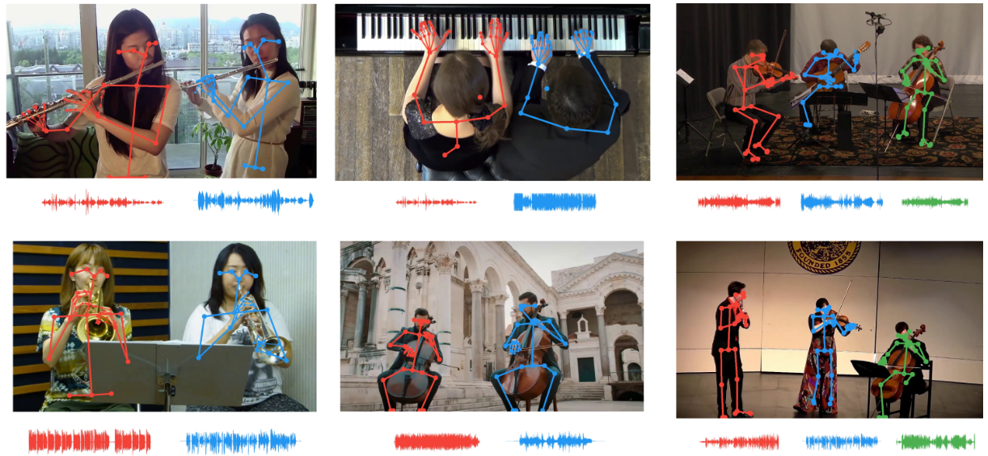
研究背景
作为人类，我们有一种非凡的能力来区分不同的声音，并将我们听到的声音与音乐家的身体动作所带来的相应视觉感受联系起来。受这种人类能力的启发，本文提出了“音乐手势”（如图所示），这是一种基于结构化关键点的视觉表示，以利用身体运动线索进行声源分离。模型建立在Zhao等人最初提出的混合和分离的自我监督训练过程的基础上。本文不考虑视觉语义线索或像运动表示这样的低级光流，而是考虑利用视频中显式的人体和手部运动。为了实现这一目标，作者设计了一个新的框架，该框架由视频分析网络和视听分离网络组成。视频分析网络从视频帧中提取乐器的身体动力学和语义上下文。然后，视听分离网络负责根据视觉上下文分离每个声源。为了更好地利用身体动态运动进行声音分离，作者进一步设计了视听分离网络中间的新视听融合模块，以调整以视觉特征为条件的声音特征。
[1]
[1]Chuang Gan, Deng Huang, Hang Zhao, Joshua B. Tenenbaum, Antonio Torralba. Music Gesture for Visual Sound Separation.In CVPR , 2020.

Slide 4
02
PART TWO
相关工作

Slide 5
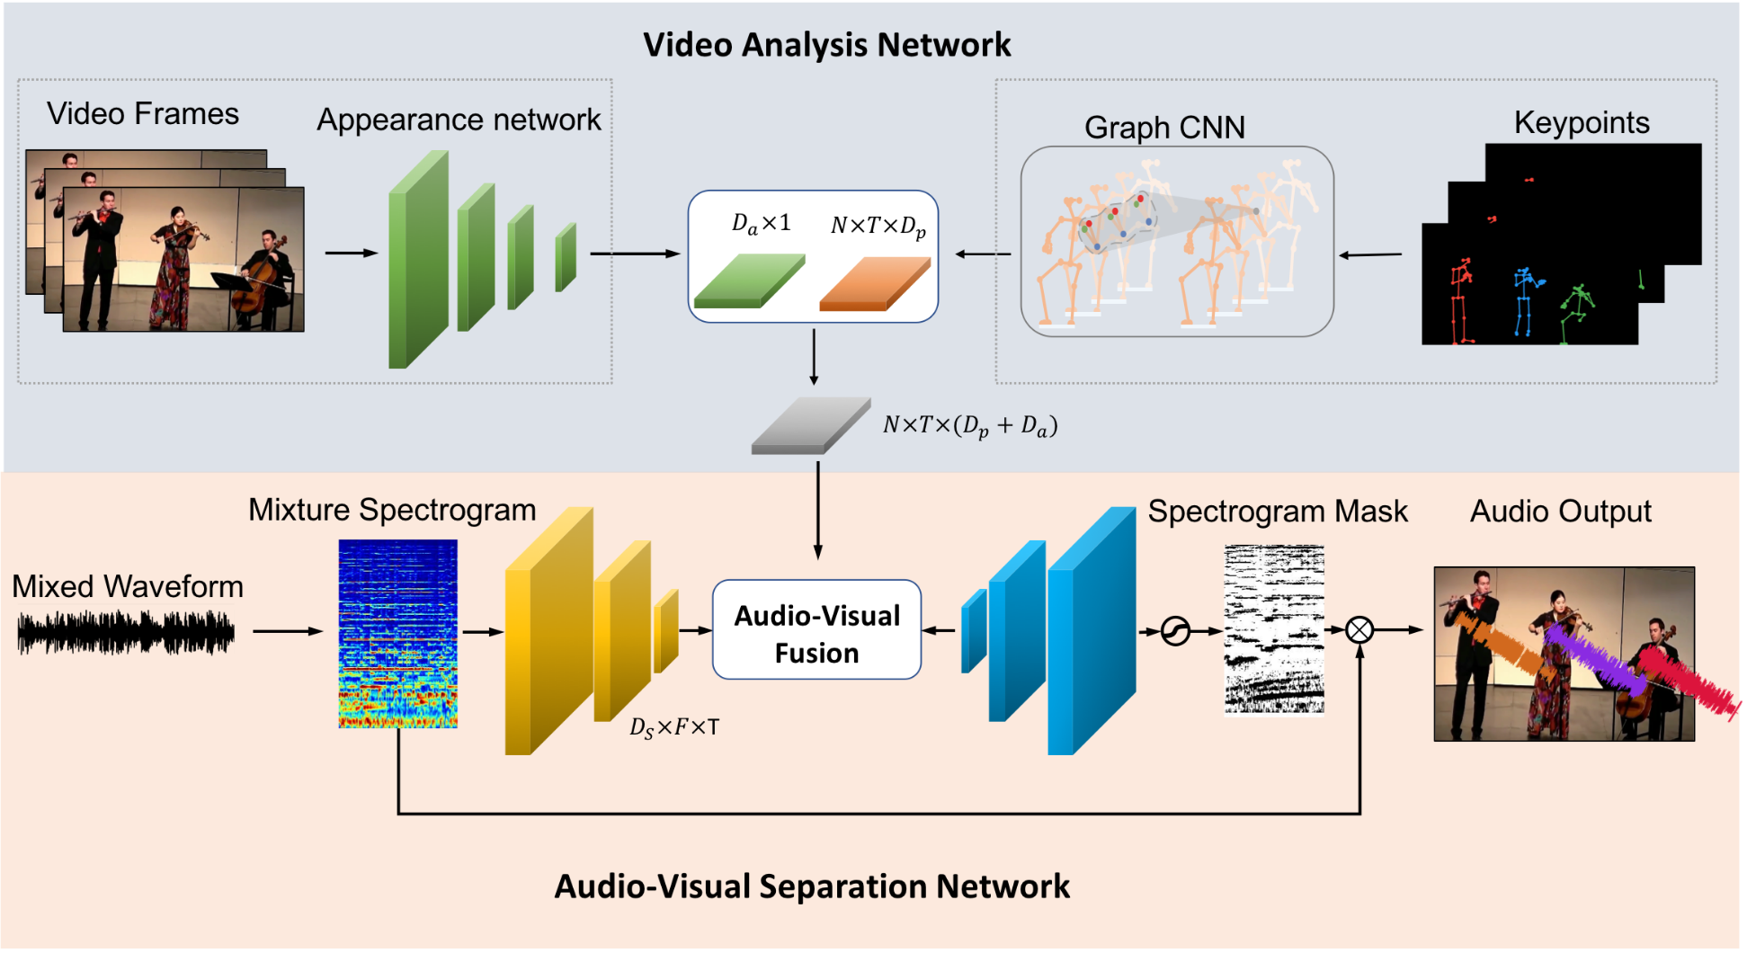
网络架构
模型由两个部分组成:视频分析网络和视音频分离网络。视频分析网络首先利用视频帧提取全局上下文和关键点坐标;然后利用GCN将肢体动态与语义上下文相结合，输出潜在表示。最后，视听分离网络根据视觉特征将源从混合音频中分离出来。
[1]
[1]Chuang Gan, Deng Huang, Hang Zhao, Joshua B. Tenenbaum, Antonio Torralba. Music Gesture for Visual Sound Separation.In CVPR , 2020.

Slide 6
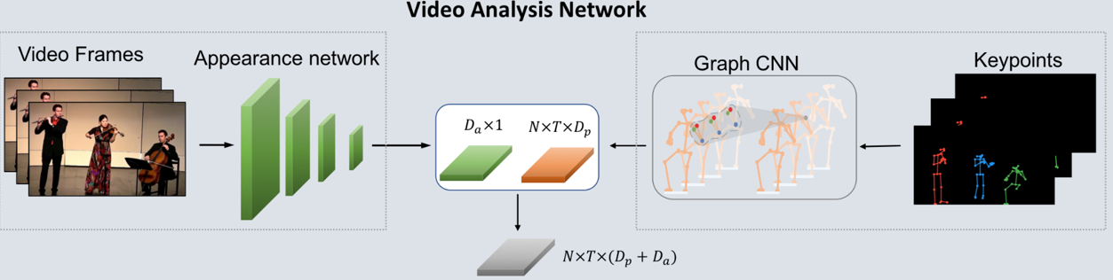
Video Analysis Network
Visual semantic and keypoint representations.为了从视频帧中提取全局语义特征，使用 ResNet-50 从每个视频剪辑的第一帧中提取最后一个空间平均池化层后的特征。因此，为每个视频剪辑获得一个 2048 维的上下文特征向量。作者还旨在通过关键点表示来捕捉人体部位和手指的显式运动。为此，采用AlphaPose工具箱来估计人体关节的二维位置。对于手部姿态估计，首先应用预训练的手部检测模型，然后使用 OpenPose 手部 API 来估计手部关键点的坐标。因此，为人体提取 18 个关键点，每只手提取 21 个关键点。由于野外视频中的关键点估计具有挑战性和噪声，作者保持 2D 坐标 (X, Y ) 和每个估计关键点的置信度分数。
[1]
[1]Chuang Gan, Deng Huang, Hang Zhao, Joshua B. Tenenbaum, Antonio Torralba. Music Gesture for Visual Sound Separation.In CVPR , 2020.

Slide 7
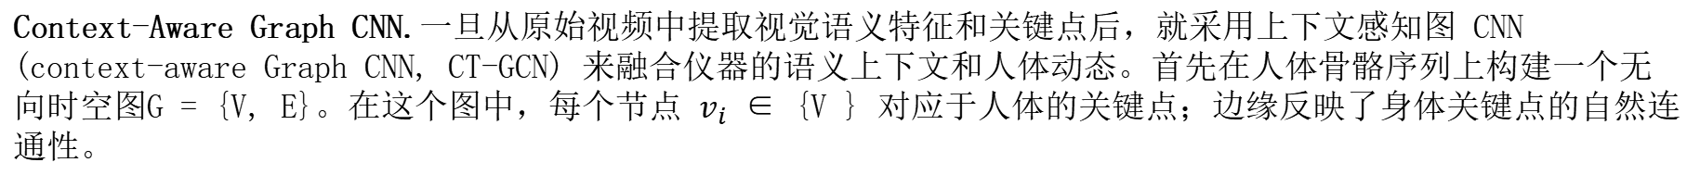
Video Analysis Network
Context-Aware Graph CNN.一旦从原始视频中提取视觉语义特征和关键点后，就采用上下文感知图 CNN (context-aware Graph CNN, CT-GCN) 来融合仪器的语义上下文和人体动态。首先在人体骨骼序列上构建一个无向时空图G = {V, E}。在这个图中，每个节点 $v_{i}$ ∈ {V } 对应于人体的关键点；边缘反映了身体关键点的自然连通性。
[1]
[1]Chuang Gan, Deng Huang, Hang Zhao, Joshua B. Tenenbaum, Antonio Torralba. Music Gesture for Visual Sound Separation.In CVPR , 2020.

Slide 8
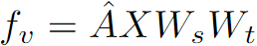
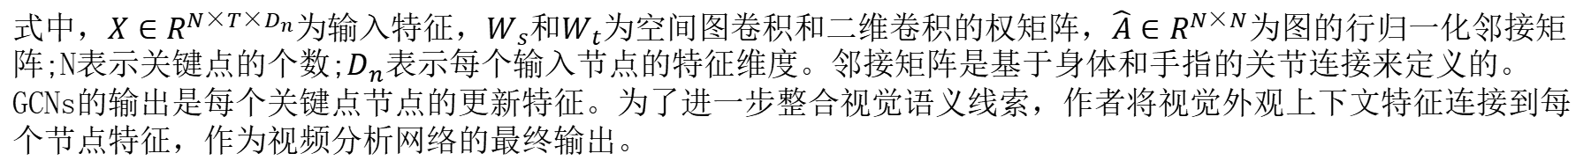
Video Analysis Network
每个节点的输入特征表示为2D坐标和检测到的关键点随时间T的置信度分数。为了对人体时空动态建模，首先应用图卷积网络对每个时间步的姿态进行独立编码。然后，对得到的张量进行标准时间卷积以融合时间信息。编码后的pose feature特征 $f_{v}$定义如下:
[1]
式中，$X∈R^{N×T×D_{n}}$为输入特征，$W_{s}$和$W_{t}$为空间图卷积和二维卷积的权矩阵，$\hat{A}∈R^{N×N}$为图的行归一化邻接矩阵;N表示关键点的个数;$D_{n}$表示每个输入节点的特征维度。邻接矩阵是基于身体和手指的关节连接来定义的。GCNs的输出是每个关键点节点的更新特征。为了进一步整合视觉语义线索，作者将视觉外观上下文特征连接到每个节点特征，作为视频分析网络的最终输出。
[1]
[1]Chuang Gan, Deng Huang, Hang Zhao, Joshua B. Tenenbaum, Antonio Torralba. Music Gesture for Visual Sound Separation.In CVPR , 2020.

Slide 9
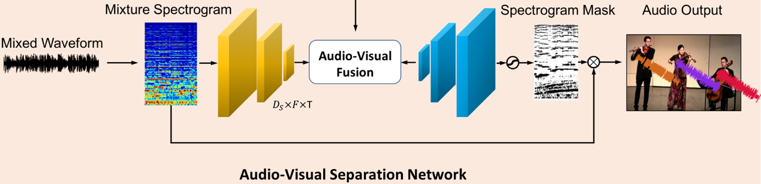
Audio-Visual Separation Network
Audio Network.采用 U-Net 样式架构，即具有音频网络的跳过连接的编码器-解码器网络。它由 4 个扩张卷积层和 4 个扩张的上卷积层组成。所有扩张卷积和上卷积都使用步长为 2、膨胀 1 的 3 × 3 空间滤波器，然后是 BatchNorm 层和一个 Leaky ReLU。音频网络的输入是混合声音的二维时频谱图，输出是相同大小的二值谱图掩模。将视觉特征注入 U-Net 的中间部分，以指导声音分离。
[1]
[1]Chuang Gan, Deng Huang, Hang Zhao, Joshua B. Tenenbaum, Antonio Torralba. Music Gesture for Visual Sound Separation.In CVPR , 2020.

Slide 10
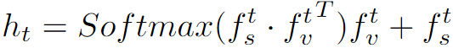
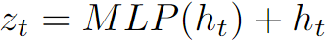
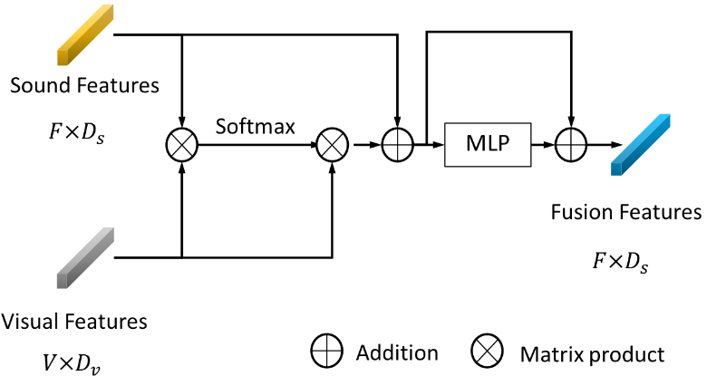
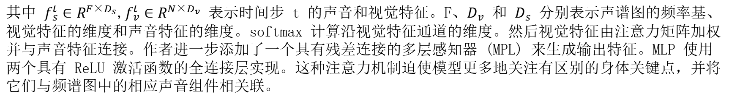
Audio-Visual Separation Network
Audio-visual fusion.为了更好地利用身体动态线索来指导声音分离，我们采用了基于自注意的跨模态早期融合模块来捕获身体运动与声音信号之间的相关性。如图 3 所示，每个时间步 t 的融合特征 $z_{t}$ 定义如下：
[1]
[1]
其中 $f_{s}^{t}∈R^{F×D_{s}}$,$f_{v}^{t}∈R^{N×D_{v}}$ 表示时间步 t 的声音和视觉特征。F、$D_{v}$ 和 $D_{s}$ 分别表示声谱图的频率基、视觉特征的维度和声音特征的维度。softmax 计算沿视觉特征通道的维度。然后视觉特征由注意力矩阵加权并与声音特征连接。作者进一步添加了一个具有残差连接的多层感知器 (MPL) 来生成输出特征。MLP 使用两个具有 ReLU 激活函数的全连接层实现。这种注意力机制迫使模型更多地关注有区别的身体关键点，并将它们与频谱图中的相应声音组件相关联。
[1]
[1]Chuang Gan, Deng Huang, Hang Zhao, Joshua B. Tenenbaum, Antonio Torralba. Music Gesture for Visual Sound Separation.In CVPR , 2020.

Slide 11
Training
该模型的学习目标是估计二进制掩码 $M_{k}$。第 k 个视频的真值掩码是输入混合声音在幅度谱图 S 上的主导分量，即：
其中 (t, f ) 表示声音频谱图中的时频坐标。通过最小化估计掩码和真实二进制掩码之间的每像素 sigmoid 交叉熵损失来训练网络。然后对预测的掩码进行阈值处理，并与输入复杂的STFT系数相乘，得到预测的声谱图。最后，我们对预测的谱图应用相同的变换参数的逆短时傅里叶变换(iSTFT)来重建分离声音的波形。
[1]Chuang Gan, Deng Huang, Hang Zhao, Joshua B. Tenenbaum, Antonio Torralba. Music Gesture for Visual Sound Separation.In CVPR , 2020.

Slide 12
实验设置
&
结果分析
03
PART THREE

Slide 13
实验设置
使用 Pytorch 实现框架。首先使用 ResNet-50 从视频剪辑中提取全局上下文特征，并使用 OpenPose 和 AlphaPose 从每一帧的身体和手部关键点的坐标。GCN 模型由 11 层组成，具有残差连接。在训练图 CNN 网络时，首先将关键点坐标传递给批量归一化层，以保持输入的比例相同。在训练期间，还将坐标随机移动为数据增强以避免过度拟合。
对于音频数据预处理，首先将音频重新采样到 11KHz。在训练期间，从数据集中随机抽取 6 秒视频剪辑。视听分离网络以6秒的混合音频片段为输入，通过短时傅里叶变换(STFT)将其转换为谱图。将帧大小和跳数分别设置为 1022 和 256。然后将频谱图输入具有 4 个扩张卷积和 4 个反卷积层的 U-Net。U-Net的输出是一个估计的二进制掩码。设置阈值为 0.7 以获得二进制掩码，然后将其与输入的混合声谱图相乘。采用与STFT参数相同的iSTFT得到最终的分离音频波形。
使用动量为 0.9 的 SGD 优化器训练模型。音频分离网络和融合模块使用1e-2的学习率；ST-GCN网络和外观网络使用1e-3的学习率。
数据集：MUSIC-21；URMP；AtinPiano
评估指标：
Signal-to-Distortion Ration (SDR), Signal-to-Interference Ratio (SIR)

Slide 14
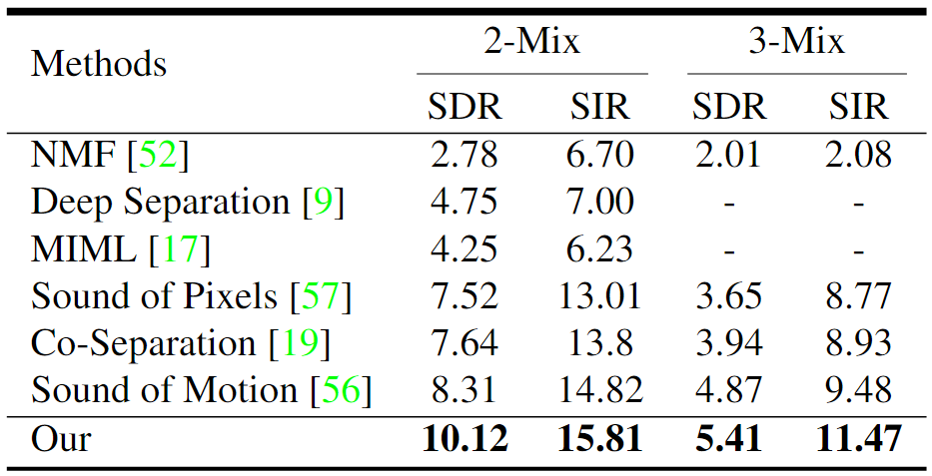
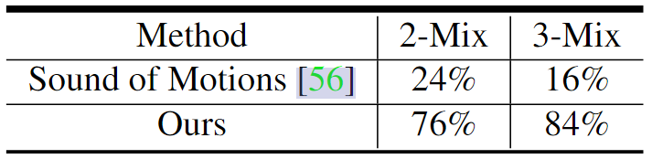
结果分析与对比
[1]
[1]
[1]Chuang Gan, Deng Huang, Hang Zhao, Joshua B. Tenenbaum, Antonio Torralba. Music Gesture for Visual Sound Separation.In CVPR , 2020.

Slide 15
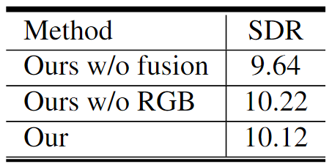
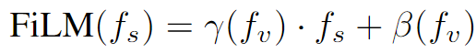
结果分析与对比
[1]
[2]
[1]Chuang Gan, Deng Huang, Hang Zhao, Joshua B. Tenenbaum, Antonio Torralba. Music Gesture for Visual Sound Separation.In CVPR , 2020.
[2]Zhao, H., Gan, C., Ma, W., & Torralba, A. (2019). The Sound of Motions. 2019 IEEE/CVF International Conference on Computer Vision (ICCV), 1735-1744.

Slide 16
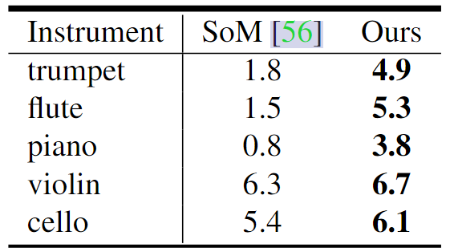
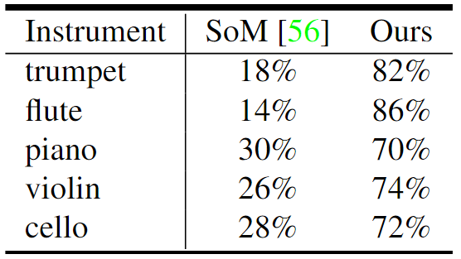
结果分析与对比
[1]
[1]
[1]Chuang Gan, Deng Huang, Hang Zhao, Joshua B. Tenenbaum, Antonio Torralba. Music Gesture for Visual Sound Separation.In CVPR , 2020.

Slide 17
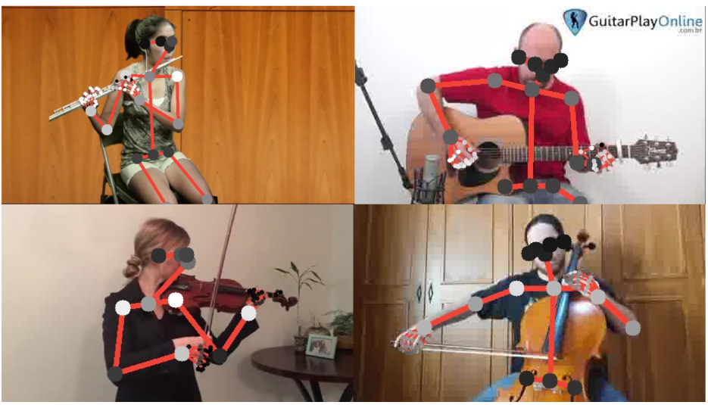
结果分析与对比
[1]
[1]Chuang Gan, Deng Huang, Hang Zhao, Joshua B. Tenenbaum, Antonio Torralba. Music Gesture for Visual Sound Separation.In CVPR , 2020.

Slide 18
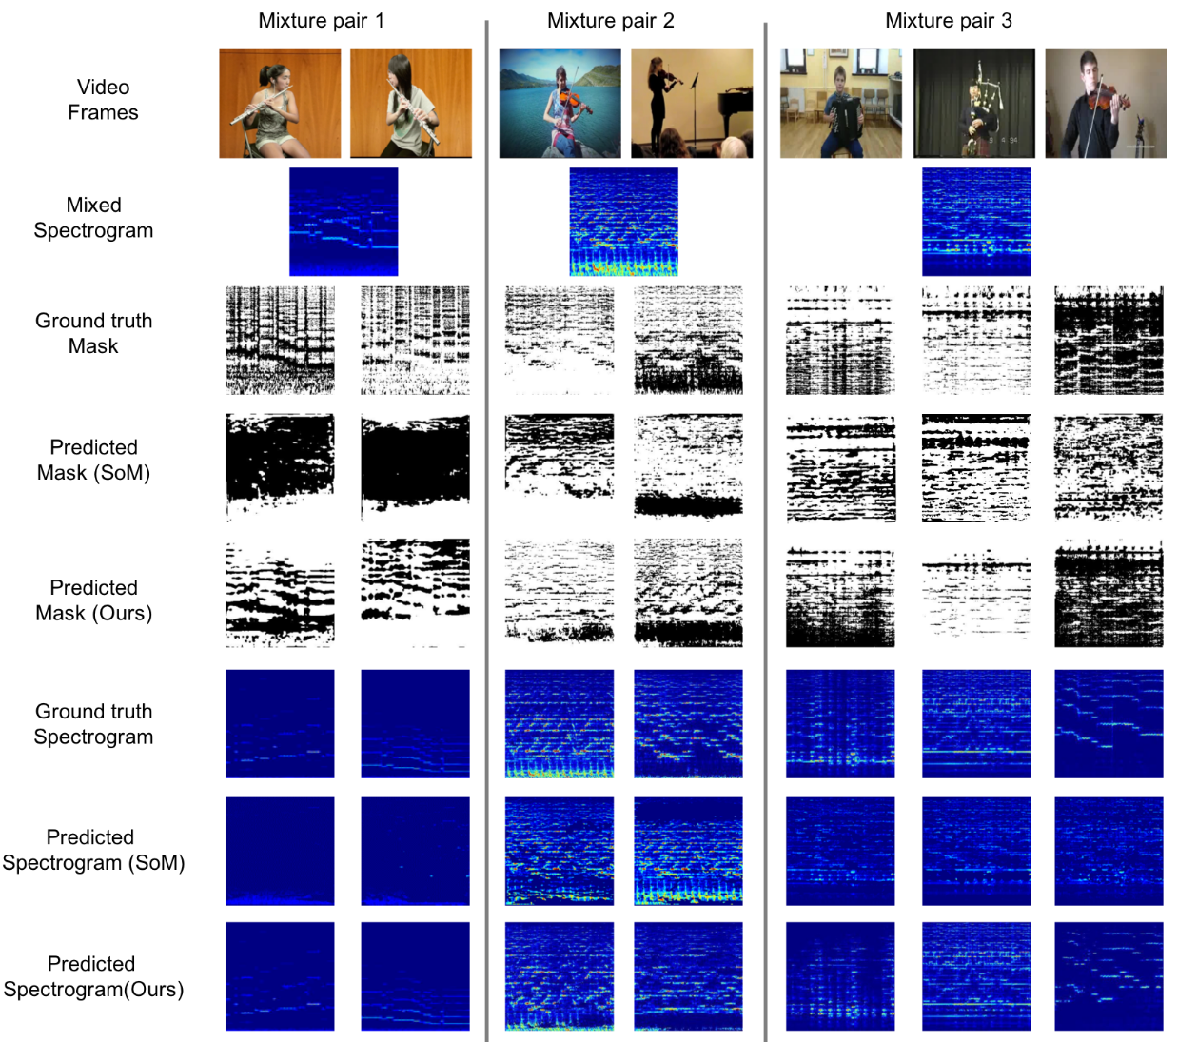
结果分析与对比
[1]
[1]Chuang Gan, Deng Huang, Hang Zhao, Joshua B. Tenenbaum, Antonio Torralba. Music Gesture for Visual Sound Separation.In CVPR , 2020.

Slide 19
04
PART FOUR
总结

Slide 20
总结
在本文中，作者证明了基于关键点的结构化视觉表示对于视觉声音分离是强大的。广泛的评估表明，与以前的外观和低级的基于运动的模型相比，作者的模型能够在不同乐器的视听源分离上表现更好;还可以在分离相同乐器(如钢琴、长笛和小号)的声音上取得显著的效果，这在以前是不可能的。作者希望以后将开辟使用结构化视觉表示进行视听场景分析的途径。在未来，计划将该方法扩展到更复杂的人机交互的更通用的视听数据。

Slide 21
汇报完毕，感谢聆听
汇报人：孙世宇
汇报时间：2024-04-08

